Slide 1



深度學習 Deep Learning
⭐️ DL Training Tips
Instructor: 林英嘉 (Ying-Jia Lin)
2025/10/15
Course GitHub
Slido # DL1015

Slide 2
Outline
Model training tips [70 min]
EarlyStopping
Regularization and AdamW
Batch Normalization
Dropout
Code demo [10 min]
Term Project [50 min]
Quiz [20 min]

Slide 3


[Recap] 如何訓練模型：資料集
Training Set
(訓練資料集)
Test Set
(測試資料集)
Training Set
(訓練資料集)
Validation Set
(驗證資料集)

Slide 4
訓練模型的目標
你所能收集到的資料
Training Set
(訓練資料集)
Test Set
(測試資料集)
Model
Training Set
(訓練資料集)
Validation Set
(驗證資料集)
目標在測試集上得到很好的效果，代表泛化能力強 (Generalization)

Slide 5
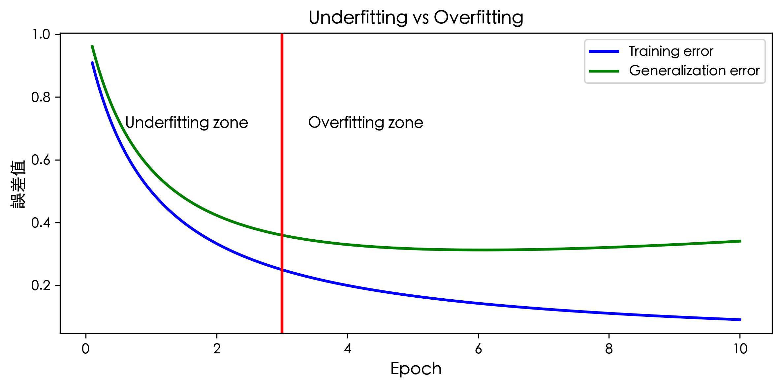
訓練機器學習模型時可能發生的情況
code/w7_plot_overfitting.py

Slide 6
[定義] Overfitting 與 Underfitting
Underfitting (欠擬合): 模型無法在 training set 取得很低的誤差 (error; loss)
Overfitting (過擬合): 模型的 training error 與 test error 差異很大
test error 通常代表 validation loss
常見模型可以呈現很小的 training error，但 test error 仍大
Notes:
Underfitting occurs when the model is not able to obtain a sufficiently low error value on the training set.
Overfitting occurs when the gap between the training error and test error is too large.

Slide 7
EarlyStopping
code/w7_plot_overfitting.py

Slide 8
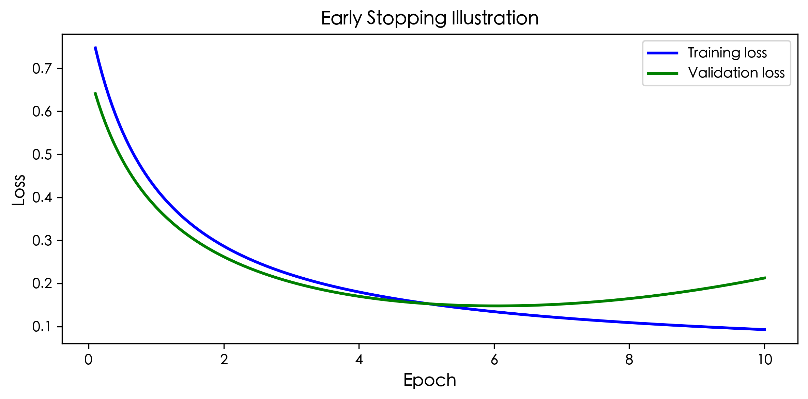
EarlyStopping
code/w7_plot_es.py

Slide 9
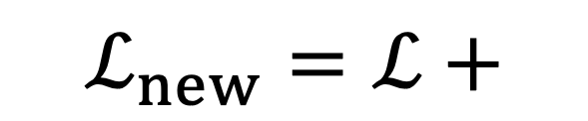
Regularization
定義：regularization (正則化) 是一種技巧來幫助模型減少 training error 與 test error 的差距 (並非降低 training error)
$$ℒ_{new}=ℒ+$$
regularization_term
Notes:
Regularization is any modification we make to a learning algorithm that is intended to reduce its generalization error but not its training error.

Slide 10
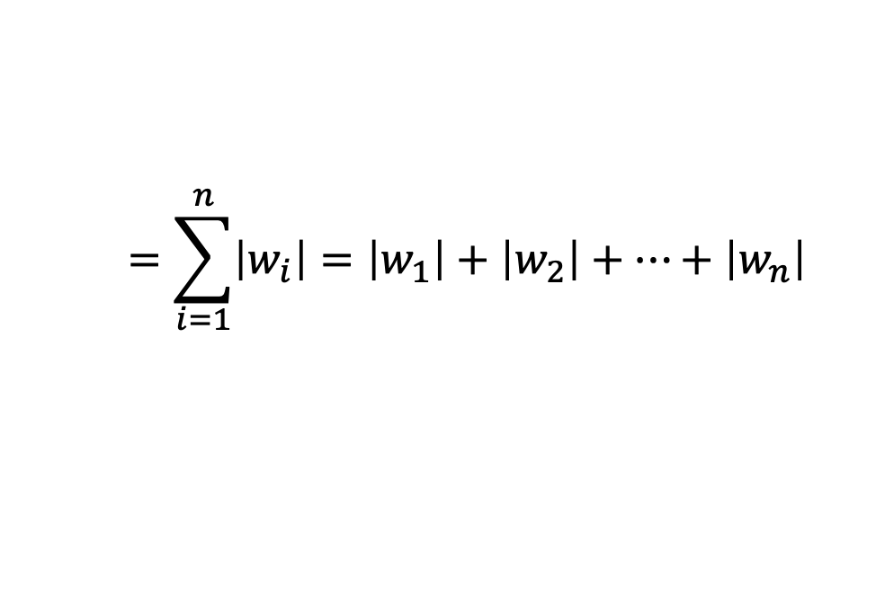

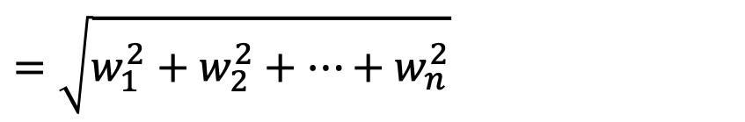
Norm (範數)
是具有「長度」概念的函數，其為向量空間內的所有向量的正長度或大小。
假設有一向量 $w=\left[w_{1},w_{2},…, w_{n}\right]$
$$=\sum_{i=1}^{n}{\left|w_{i}\right|}=\left|w_{1}\right|+\left|w_{2}\right|+…+\left|w_{n}\right|$$
L¹-Norm
$$=\sqrt{w_{1}^{2}+w_{2}^{2}+…+w_{n}^{2}}$$
L²-Norm

Slide 11

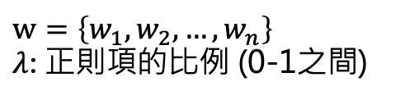
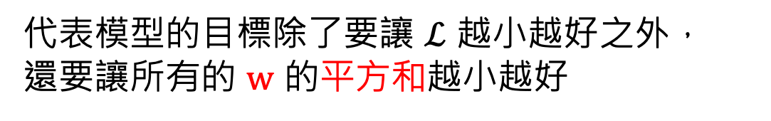

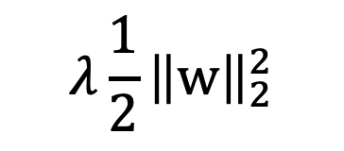
L² Regularization
$$w=\left\{w_{1},w_{2},…, w_{n}\right\}$$
$λ$: 正則項的比例 (0-1之間)
$$λ\frac{1}{2}{\left\|w\right\|}_{2}^{2}$$
$$ℒ_{new}=ℒ+$$
$$w_{1}^{2}+w_{2}^{2}+…+w_{n}^{2}$$
代表模型的目標除了要讓 $ℒ$ 越小越好之外，
還要讓所有的 $w$ 的平方和越小越好
L²-Norm 說明：https://mathworld.wolfram.com/L2-Norm.html
Notes:
Regularization is any modification we make to a learning algorithm that is intended to reduce its generalization error but not its training error.

Slide 12
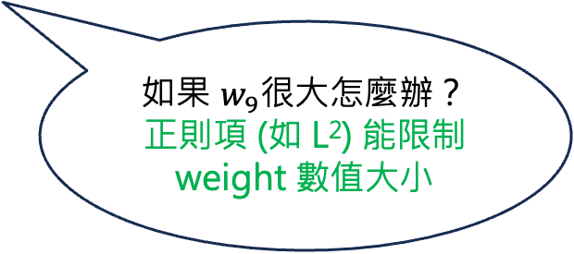
為什麼要增加正則項？
假設我們的模型：$\hat{y}=x_{1}w_{1}+x_{2}w_{2}^{2}+…+x_{9}w_{9}^{9}$
如果 $w_{9}$很大怎麼辦？
正則項 (如 L²) 能限制 weight 數值大小
如果沒有正則項，目標函數相當於是為 training set 量身打造
假設我們想要學出的模型：$y=x_{1}w_{1}+x_{2}w_{2}^{2}$
非常通用的模型，
可以在 unseen 資料上表現好

Slide 13
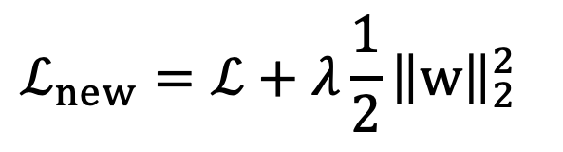

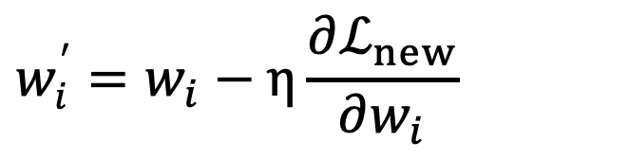
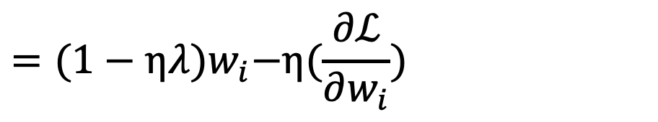
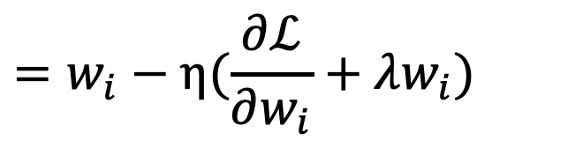
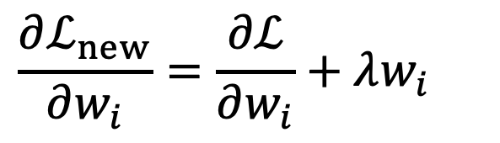
Gradient Descent with L² Regularization
$$ℒ_{new}=ℒ+λ\frac{1}{2}{\left\|w\right\|}_{2}^{2}$$
梯度下降：
$$w_{i}^{′}=w_{i}−η\frac{∂ℒ_{new}}{∂w_{i}}$$
對任意 $w_{i}$ 進行偏微分：
$$\frac{∂ℒ_{new}}{∂w_{i}}=\frac{∂ℒ}{∂w_{i}}+λw_{i}$$
$$=w_{i}−η(\frac{∂ℒ}{∂w_{i}}+λw_{i})$$
(代入)
$$={(1−ηλ)w}_{i}−η(\frac{∂ℒ}{∂w_{i}})$$
(移項)
每次更新都會倍數遞減 (weight decay)

Slide 14
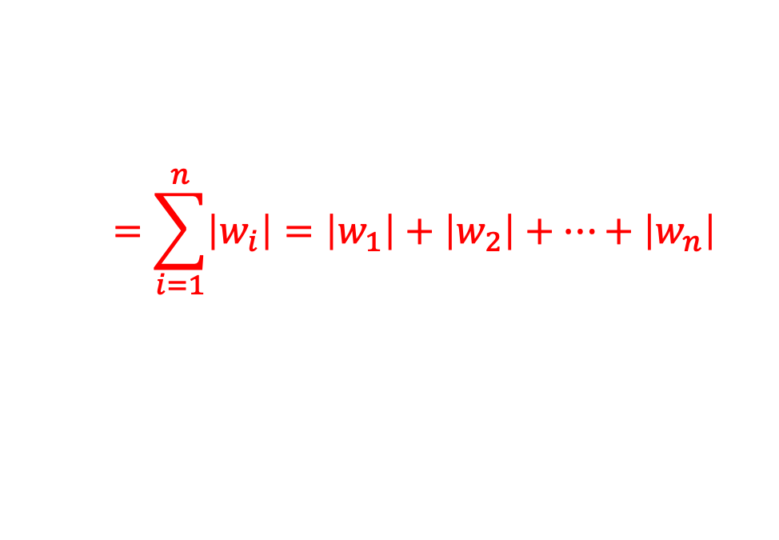

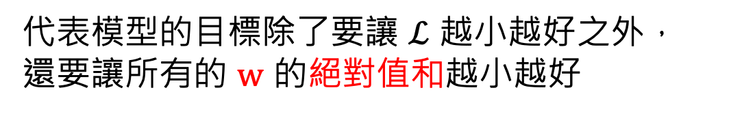
L¹ Regularization
$$w=\left\{w_{1},w_{2},…, w_{n}\right\}$$
$λ$: 正則項的比例 (0-1之間)
$$ℒ_{new}=ℒ+$$
$$λ{\left\|w\right\|}_{1}$$
$$=\sum_{i=1}^{n}{\left|w_{i}\right|}=\left|w_{1}\right|+\left|w_{2}\right|+…+\left|w_{n}\right|$$
L¹-Norm
代表模型的目標除了要讓 $ℒ$ 越小越好之外，
還要讓所有的 $w$ 的絕對值和越小越好
L¹-Norm 說明：https://mathworld.wolfram.com/L1-Norm.html
Notes:
Regularization is any modification we make to a learning algorithm that is intended to reduce its generalization error but not its training error.

Slide 15

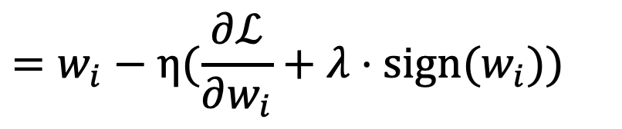
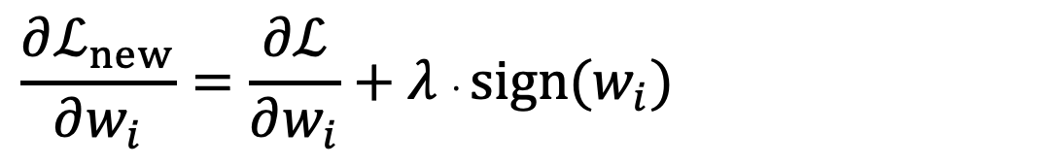
Gradient Descent with L1 Regularization
$$ℒ_{new}=ℒ+λ{\left\|w\right\|}_{1}$$
梯度下降：
$$w_{i}^{′}=w_{i}−η\frac{∂ℒ_{new}}{∂w_{i}}$$
對任意 $w_{i}$ 進行偏微分：
$$\frac{∂ℒ_{new}}{∂w_{i}}=\frac{∂ℒ}{∂w_{i}}+λ⋅sign(w_{i})$$
$$=w_{i}−η(\frac{∂ℒ}{∂w_{i}}+λ⋅sign(w_{i}))$$
(代入)
每次更新都會扣減 (weight decay)

Slide 16
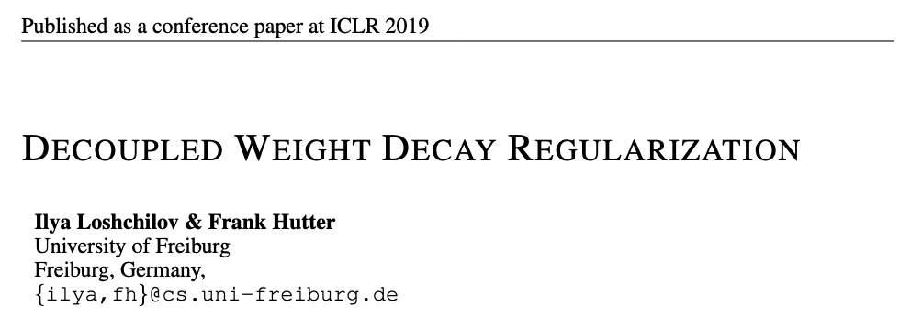
AdamW will be in Week 7
The paper of AdamW:
Week7: 過擬合、正規化、模型訓練技巧、期末專案介紹

Slide 17
[Recap] Adam
Adam: adaptive moment estimation
結合了 Momentum、Adagrad 和 RMSProp 的概念
Kingma, Diederik P., and Jimmy Ba. "Adam: A method for stochastic optimization." ICLR 2015. https://arxiv.org/abs/1412.6980

Slide 18
[Recap] 如何有效訓練深度學習模型？
Optimizer:
對梯度動手腳
Momentum
自動調整學習率
Adagrad
RMSprop
Adam

Slide 19
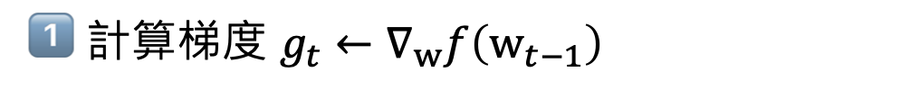
[Recap] Adam 流程
Adam: Momentum、Adagrad 和 RMSProp 的概念
1️⃣ 計算梯度 $g_{t}←∇_{w}f\left(w_{t−1}\right)$
2️⃣ 以移動平均紀錄梯度 $g_{t}$ (為了對梯度動手腳 -- Momentum)
3️⃣ 以移動平均紀錄梯度平方 $g_{t}^{2}$ (為了調整學習率 -- Adagrad)
4️⃣ 更新參數 $w_{t}←w_{t−1}−η{\hat{m}}_{t}\frac{1}{\sqrt{{\hat{v}}_{t}}+ε}$
Kingma, Diederik P., and Jimmy Ba. "Adam: A method for stochastic optimization." ICLR 2015. https://arxiv.org/abs/1412.6980

Slide 20
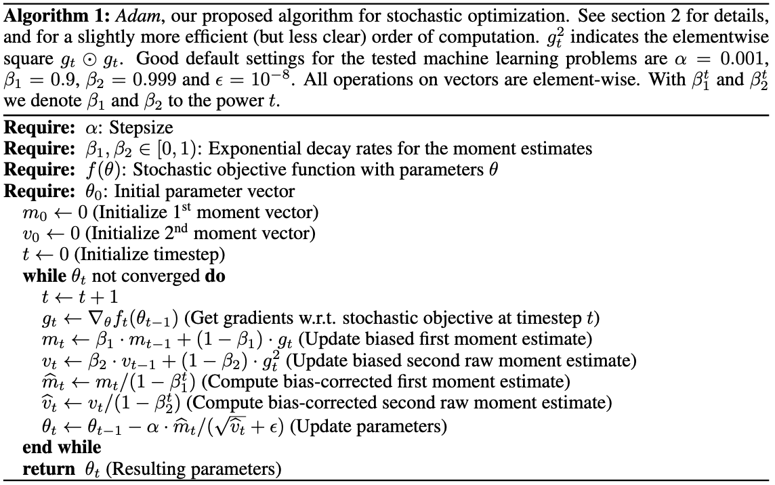
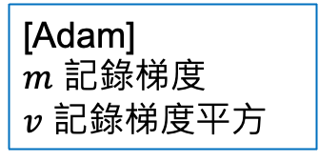
Adam
Kingma, Diederik P., and Jimmy Ba. "Adam: A method for stochastic optimization." ICLR 2015. https://arxiv.org/abs/1412.6980
Learning rate
Momentum
[Adam]
$m$ 記錄梯度
$v$ 記錄梯度平方
Adagrad, RMSProp
移動平均取自 RMSProp
Adagrad

Slide 21

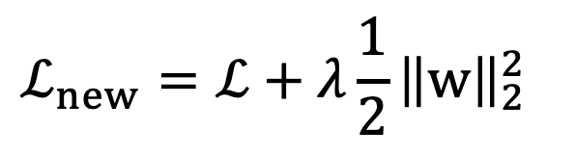

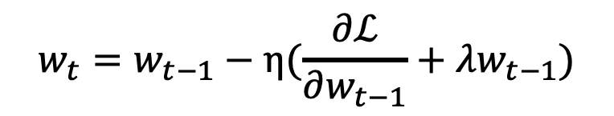
[實作細節] 把 L² Regularization 加到 SGD
$$ℒ_{new}=ℒ+λ\frac{1}{2}{\left\|w\right\|}_{2}^{2}$$
Loshchilov, Ilya, and Frank Hutter. “Decoupled Weight Decay Regularization.” International Conference on Learning Representations (2019).
總目標：
$$+ λw_{t−1}$$
1️⃣ 計算梯度 $g_{t}←∇_{w}f\left(w_{t−1}\right)$
證明請見 AdamW 論文 Proposition 1 proof
2️⃣ 更新參數 $w_{t}←w_{t−1}−ηg_{t}$
等價於
$$w_{t}=w_{t−1}−η(\frac{∂ℒ}{∂w_{t−1}}+λw_{t−1})$$
GD：

Slide 22

[實作細節] 把 L2 Regularization 加到 Adam
在SGD正確，但在Adam是錯的，因為改變1️⃣的梯度會影響到梯度紀錄
$$+ λw_{t−1}$$
1️⃣ 計算梯度 $g_{t}←∇_{w}f\left(w_{t−1}\right)$
2️⃣ 以移動平均紀錄梯度 $g_{t}$ (為了對梯度動手腳 -- Momentum)
3️⃣ 以移動平均紀錄梯度平方 $g_{t}^{2}$ (為了調整學習率 -- Adagrad)
4️⃣ 更新參數 $w_{t}←w_{t−1}−η{\hat{m}}_{t}\frac{1}{\sqrt{{\hat{v}}_{t}}+ε}$
Loshchilov, Ilya, and Frank Hutter. “Decoupled Weight Decay Regularization.” International Conference on Learning Representations (2019).

Slide 23


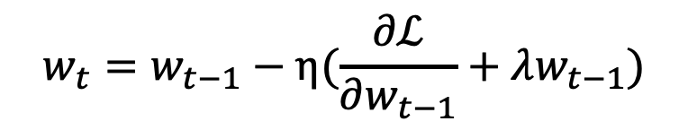
AdamW
分離的
AdamW: Adam with decoupled weight decay
1️⃣ 計算梯度 $g_{t}←∇_{w}f\left(w_{t−1}\right)$
$$+ λw_{t−1}$$
2️⃣ 以移動平均紀錄梯度 $g_{t}$ (為了對梯度動手腳 -- Momentum)
3️⃣ 以移動平均紀錄梯度平方 $g_{t}^{2}$ (為了調整學習率 -- Adagrad)
4️⃣ 更新參數 $w_{t}←w_{t−1}−η({\hat{m}}_{t}\frac{1}{\sqrt{{\hat{v}}_{t}}+ε}+λw_{t−1})$
$$w_{t}=w_{t−1}−η(\frac{∂ℒ}{∂w_{t−1}}+λw_{t−1})$$
Loshchilov, Ilya, and Frank Hutter. “Decoupled Weight Decay Regularization.” International Conference on Learning Representations (2019).

Slide 24
延伸學習
李宏毅老師影片
https://youtu.be/xki61j7z-30?si=ofWigNuHKkTdPC4f&t=3463

Slide 25
Batch Normalization

Slide 26

The whole CNN
Convolution
Pooling
Flatten
BatchNorm
BatchNorm
Fully-connected Networks
Pooling
Convolution
…
Convolution
Classification
BatchNorm
Pooling

Slide 27
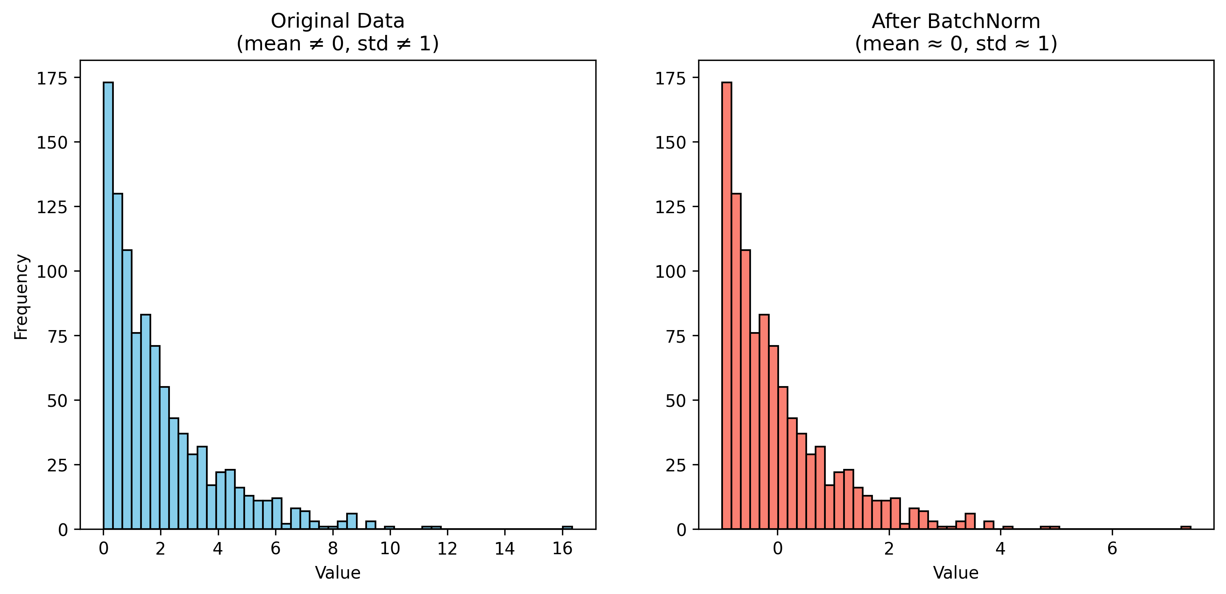
Batch Normalization (BatchNorm)
BatchNorm 對數值進行轉換，使得轉換後的數值的平均值為零、標準差為1
類似於統計上的 Z-score standardization

Slide 28






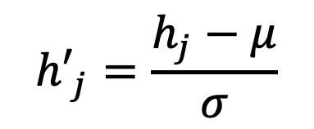

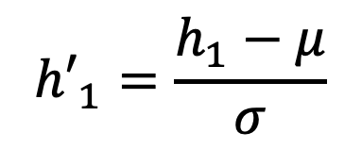
MLP 中的 BatchNorm
計算：$μ$ (平均數) & $σ$ (標準差)
$${h′}_{1}=\frac{h_{1}−μ}{σ}$$
$$x_{1}$$
$$h_{1}$$
$${h′}_{1}$$
...
...
...
$${h′}_{j}=\frac{h_{j}−μ}{σ}$$
$$x_{n}$$
$$h_{j}$$
$${h′}_{j}$$
Ioffe, Sergey, and Christian Szegedy. "Batch normalization: Accelerating deep network training by reducing internal covariate shift." International conference on machine learning. 2015.

Slide 29
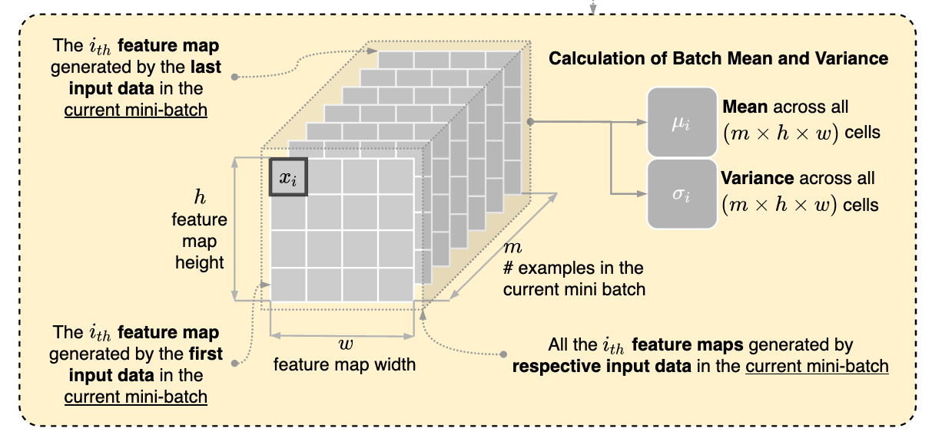
BatchNorm During Training
Figure source: https://stackoverow.com/questions/65613694/calculation-of-mean-and-variance-in-flbatch-normalization-in-convolutional-neural

Slide 30
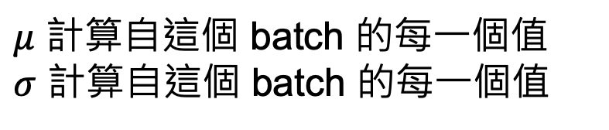
CNN 中的 BatchNorm
1 | 3 | 1 | 2
-1 | 1 | 1 | 0
0 | 1 | 1 | 0
0 | 0 | 1 | 2
1 | 3 | 1 | 2
-1 | 1 | 1 | 0
0 | 1 | 1 | 0
0 | 0 | 1 | 2
1 | 3 | 1 | 2
-1 | 1 | 1 | 0
0 | 1 | 1 | 0
0 | 0 | 1 | 2
1 | 3 | 1 | 2
-1 | 1 | 1 | 0
0 | 1 | 1 | 0
0 | 0 | 1 | 2
x0 | x1 | x2 | x3
x4 | x5 | x6 | x7
x8 | x9 | x10 | x11
x12 | x13 | x14 | x15
$μ$ 計算自這個 batch 的每一個值
$σ$ 計算自這個 batch 的每一個值
batch_size
(5, 4, 4)
(batch_size, height, width)
參考：https://stackoverow.com/questions/65613694/calculation-of-mean-and-variance-in-flbatch-normalization-in-convolutional-neural

Slide 31


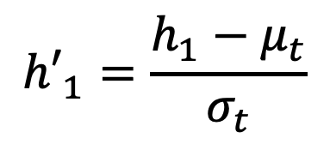











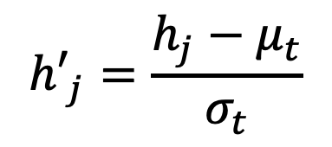



BatchNorm During Test (Inference)
Training
計算：$μ$ (平均數) & $σ$ (標準差)
https://pytorch.org/docs/stable/generated/torch.nn.BatchNorm2d.html
$$x_{1}$$
$$h_{1}$$
$${h′}_{1}$$
Moving average
$$μ_{t}=αμ_{t}+\left(1−α\right)μ_{t−1}$$
...
...
...
$$x_{n}$$
$$h_{j}$$
$${h′}_{j}$$
$$σ_{t}=ασ_{t}+\left(1−α\right)σ_{t−1}$$
Inference
momentum ($α$) 常見設定為0.1
$${h′}_{1}=\frac{h_{1}−μ_{t}}{σ_{t}}$$
$$x_{1}$$
$$h_{1}$$
$${h′}_{1}$$
假設只有1張影像
...
...
...
$${h′}_{j}=\frac{h_{j}−μ_{t}}{σ_{t}}$$
$$x_{n}$$
$$h_{j}$$
$${h′}_{j}$$

Slide 32
[觀察] BatchNorm
BatchNorm 可以：
減少不同特徵尺度帶來的偏差，避免梯度爆炸或消失
提高模型訓練時的穩定性，加速收斂

Slide 33
Dropout

Slide 34
Dropout
每輪訓練時，神經網路每一層的輸入值部份以 p 的機率隨機替換成 0
p 是超參數
可防止模型過擬合 (over-fitting)，增強模型的泛化能力 (generalization)
x
x
(Output)
Srivastava, Nitish, et al. "Dropout: a simple way to prevent neural networks from overfitting." The journal of machine learning research 15.1 (2014): 1929-1958.

Slide 35
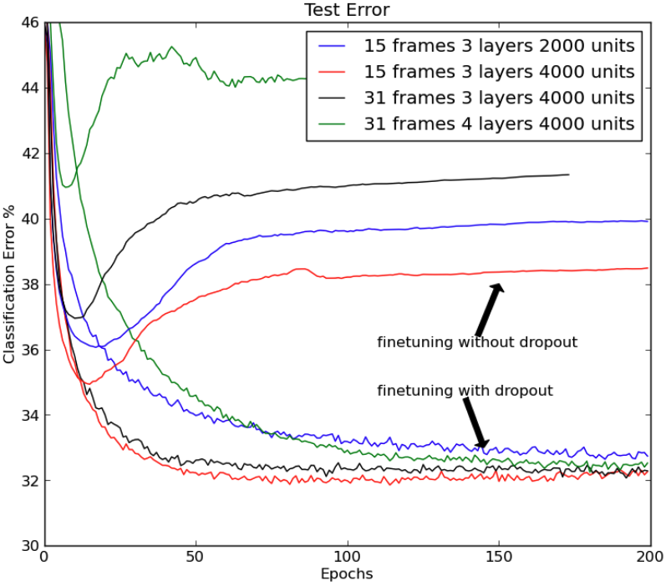
Dropout may improve generalization
Srivastava, Nitish, et al. "Dropout: a simple way to prevent neural networks from overfitting." The journal of machine learning research 15.1 (2014): 1929-1958.

Slide 36
model.eval()
使用 training 時取得的平均值跟標準差來算 batch normalization
關閉 dropout (保留所有的神經元)
測試時已經不需要再更新模型
去除隨機性

Slide 37
Thank you!
Instructor: 林英嘉
✉️ yjlin@cgu.edu.tw
TA: 劉美辰
✉️ m1461014@cgu.edu.tw

